Slide 1
Office365 E5 Plan
Denis Buco

Slide 2
Office 365 – Wachstum
“Office 365 enterprise usage increased 320% since Q3 2015, now the most popular enterprise cloud service”
www.winbeta.org

Slide 3
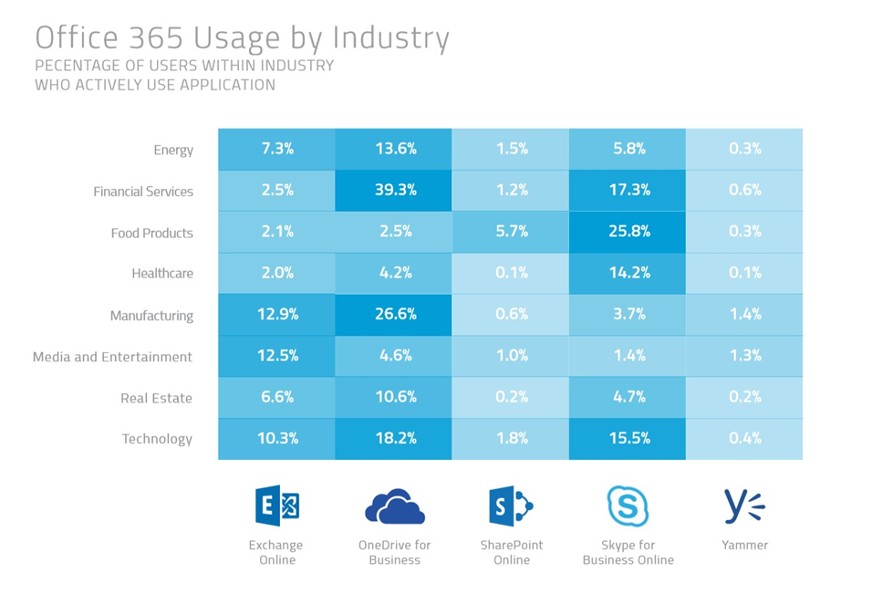
Office 365 – Nutzung

Slide 4
Office 365 – Pläne im Überblick
Business
Enterprise
Office 365 Enterprise E1
Office 365 Enterprise E3
Office 365 Enterprise E4
Office 365 Enterprise E5
Office 365 Business Essentials
Office 365 Business Premium
Education
Government
Office 365 Education
Office 365 Government E1
Office 365 Government E3

Slide 5
Was ist neu?
E3
Office Pro Plus
Exchange Online
SharePoint Online
Skype for Business
Yammer
OneDrive
+
PSTN Conferencing
Cloud PBX
PSTN Calling
Power BI Pro
Delve Analytics
Security Management
Customer Lockbox
Advanced Threat Protection
Equivio Analytics for eDiscovery
E5

Slide 6
Cloud PBX
Telefonanlage in der Cloud
Bestehender Telefonanschluss oder mit PSTN Calling
Funktionsumfang
- Anruf annehmen/ initiieren
- Anrufweiterleitung und gleichzeitiges Klingeln
- Anruf anhalten/fortsetzen
- Anklopfen
- Enterprise-Kalender-Anrufweiterleitung
- Wartemusik
...
Notes:
PBX - Private Branche Exchange – TK Anlage
Public Switched Telephone Network - Telefonnetz

Slide 7
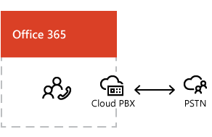
PSTN Calling
PSTN Calling ermöglicht es Telefongespräche innerhalb und außerhalb einer Organistaion zu führen
Microsoft wird zum Telekommunikationsprovider
Portierung von vorhandenen Rufnummern
Bestellen/Zuweisen von neuen Rufnummern
Verfügbarkeit in DE = H2 2017

Slide 8
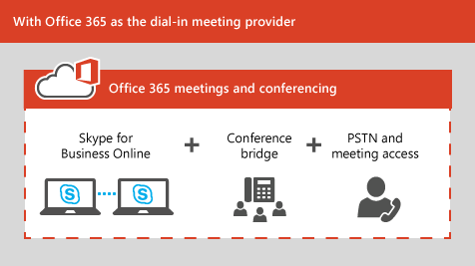
PSTN Conferencing
Einwahl in Telefonkonferenzen mithilfe eines PSTN-Telefons (Festnetztelefons)

Slide 9
Notes:
in

Slide 10
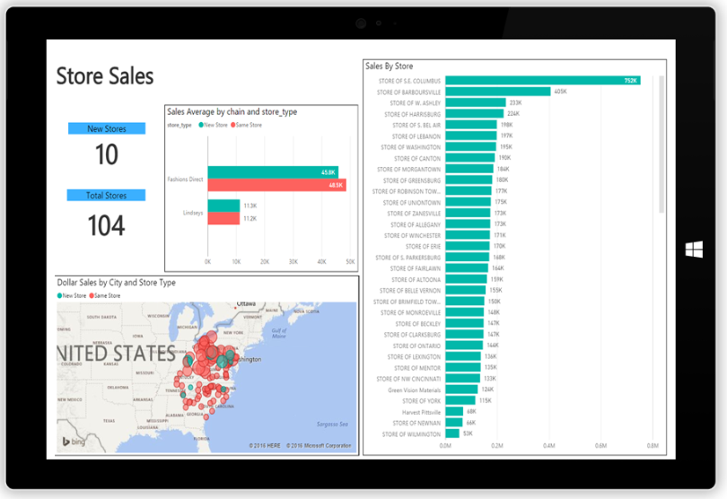
Power Bi Pro
Direkte Queries von SQL Server Analysis Services tabular data,Azure SQL Database, Azure SQL Data Warehouse, or Apache Spark for HDInsight
Datensätze, welche mehrmals täglich aktualisiert werden
On-Premise Daten, welche über Power BI Gateway abgefragt werden

Slide 11
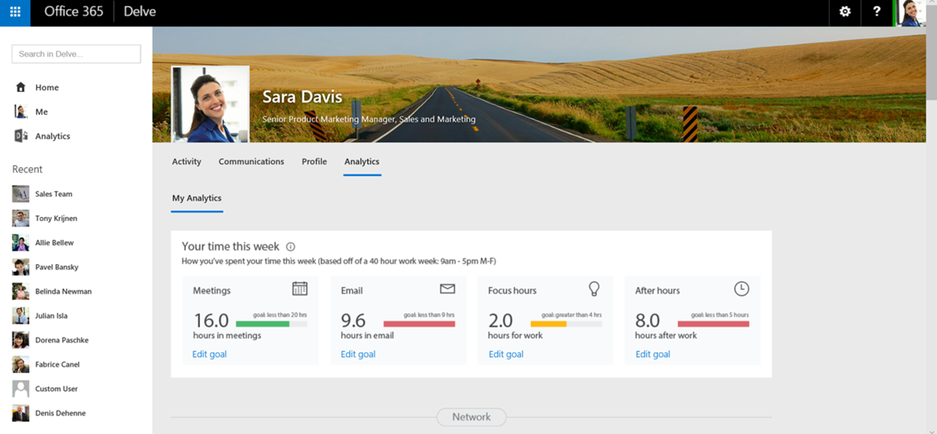
Delve Analytics

Slide 12
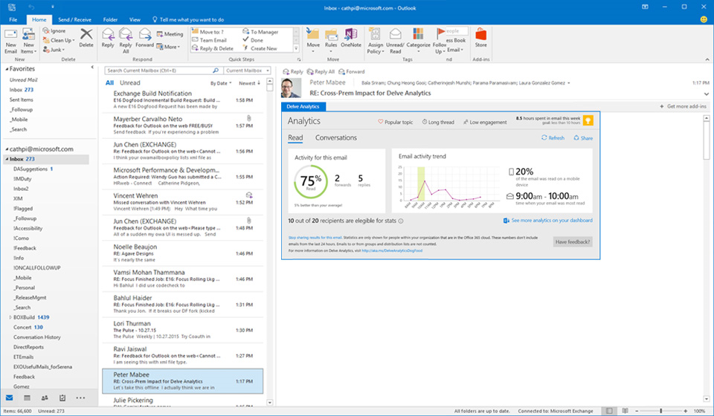
Delve Analytics – Outlook Addin

Slide 13
Customer Lockbox

Slide 14
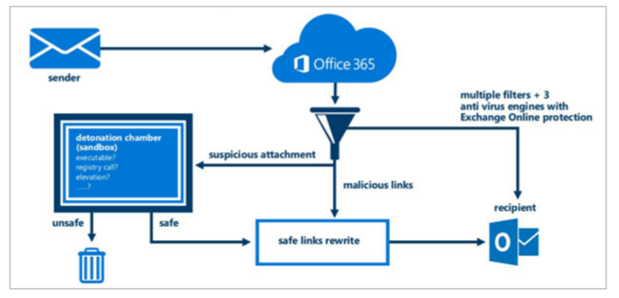
Advanced Threat Protection

Slide 15
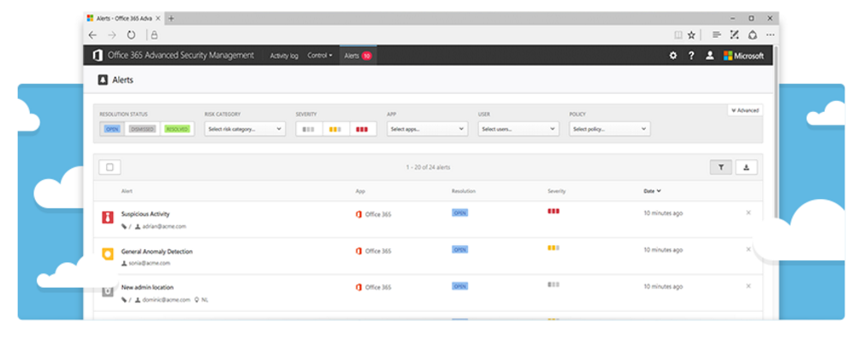
Office 365 Advanced Security Management

